Slide 1
Algoritmo RSA
Davi Augusto Neves Leite ○ RA: 191027383
GiovaNilceu Candido ○ RA: 191021601
Luis Henrique Morelli ○ RA: 181027097
Luiz Fernando Merli de Oliveira Sementille ○ RA: 191021032
Prof. Dr. Kelton Augusto Pontara da Costa
Segurança de Sistemas da Informação

Slide 2
01
04
Aplicações na Área da Computação
Introdução
Criptografia Assimétrica
02
05
Implementação
03
06
O Algoritmo RSA
Referências

Slide 3
01
INTRODUÇÃO

Slide 4
O que é Criptografia?
Definição: Mecanismo de segurança e privacidade para auxiliar na proteção dos conteúdos transmitidos entre duas ou mais fontes.
Intuito de prevenir que pessoas não-autorizadas tenham acesso aos dados e informações trocadas em uma rede (como coorporativa).
Tipos de Criptografia na era digital: DES, 3DES, IDEA, AES, RSA, E2EE, Twofish e RC4.

Slide 5
Importância para a Computação!
Proteção de dados sigilosos armazenados no computador, como arquivo de senhas.
Proteção de dados trafegados via Internet, como e-mails enviados/recebidos e transações bancárias e comerciais realizadas.
Entrar no parâmetro da LGPD (Lei Geral de Proteção de Dados) e, dessa forma, evitar o vazamento de dados dos usuários nos ambientes corporativos.

Slide 6
02
CRIPTOGRAFIA ASSIMÉTRICA

Slide 7
Criptografia Assimétrica
Técnica criptográfica que utiliza duas chaves distintas:
Chave Pública
É de conhecimento de todos que possam estar na rede
Utilizada apenas para encriptar a mensagem
Chave Privada
Cada integrante da rede possui a sua
Na criptografia assimétrica, é utilizada apenas para decriptar a mensagem

Slide 8
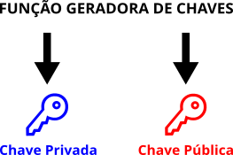
Criptografia Assimétrica
As chaves são geradas de tal forma que a chave pública deriva da chave privada, formando um par de chaves.

Slide 9
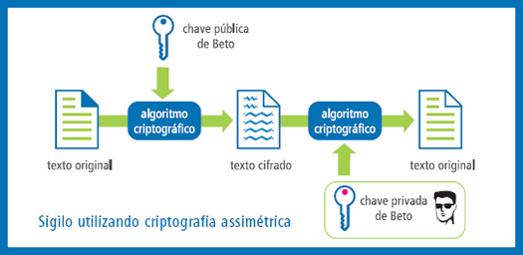
Criptografia Assimétrica
Sempre que se desejar enviar uma mensagem, deve-se criptografá-la utilizando a chave pública do destinatário.
A mensagem apenas pode ser descriptografada usando a chave privada do destinatário.

Slide 10
03
O ALGORITMO RSA

Slide 11
Pseudocódigo
Gerar dois números grandes, aleatórios e primos, p e q, tal que o produto entre esses dois números tenha o tamanho de bits necessários (1024 bits)
Calcular o produto n = p.q e a função totiente ϕ = (p - 1)*(q - 1)
Escolher um inteiro e, 1 < e < ϕ, tal que o mdc(e, ϕ) = 1
Calcular o expoente secreto d, 1 < d < ϕ, tal que e.d = 1 mod ϕ
A chave pública é o par (n, e) e a chave privada é (d, p, q). Deve-se manter os valores d, p, q e ϕ secretos

Slide 12
04
APLICAÇÕES NA ÁREA DA COMPUTAÇÃO

Slide 13
Aplicações na Área da Computação
A criptografia RSA é utilizada, comumente, em conjunto com outros esquemas de criptografia.
Porém, sua principal aplicação é para assinaturas digitais, autenticando e verificando a integridade de mensagens.
Bancos utilizam da tecnologia para proteção de seus dados, telecomunicações para encriptar os dados privados de chamadas e o E-commerce para proteger a identidade do usuário em transações.

Slide 14
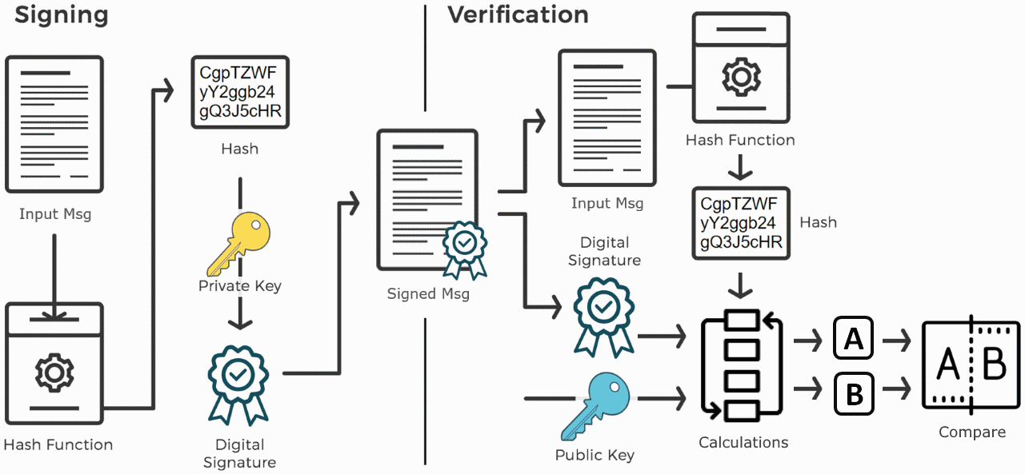
Aplicações na Área da Computação: Assinatura Digital

Slide 15
Aplicações na Área da Computação
Anteriormente implementado na criptografia SSL/TLS para estabelecer comunicações seguras entre dois indivíduos, também foi o algoritmo original da criptografia PGP;
Usado em Navegadores Web (Edge, Chrome, Opera, Brave), E-mails (Gmail, Outlook, Proton Mail, iCloud), chats e outros serviços de comunicação.
Usualmente implementado para garantir conexões seguras via cliente-servidor de VPNs, através de protocolos como OpenVPN, TLS Handshake, trocando chaves e estabelecendo canais.

Slide 16
05
IMPLEMENTAÇÃO

Slide 17
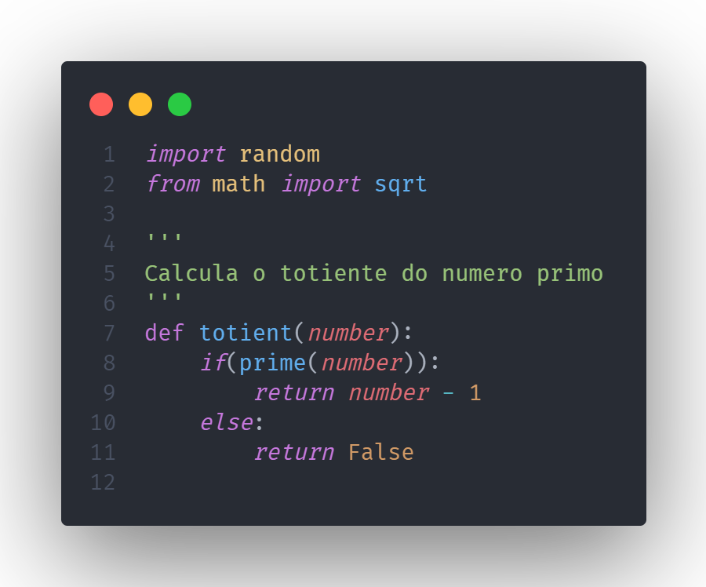
Python: biblioteca “random” e func. totiente

Slide 18
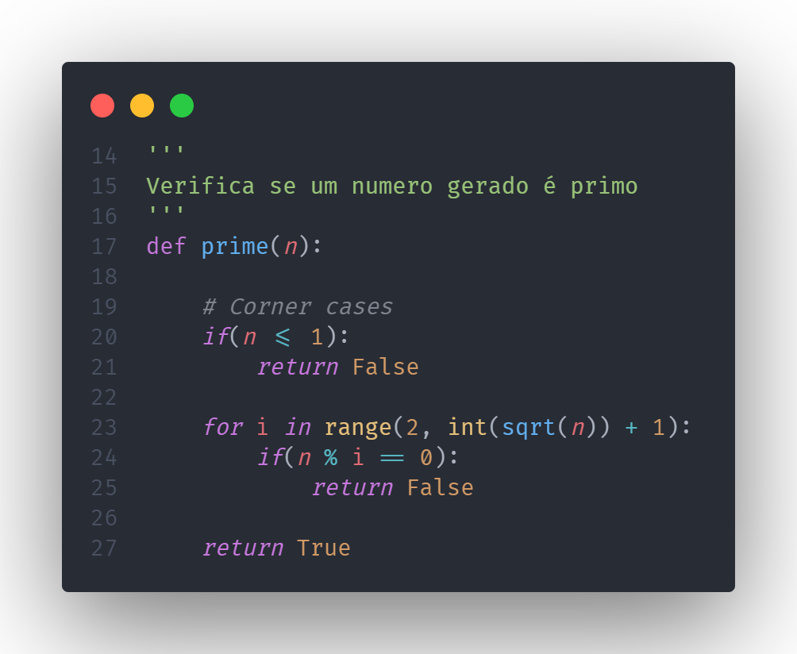
Python: verificar se o número é primo

Slide 19
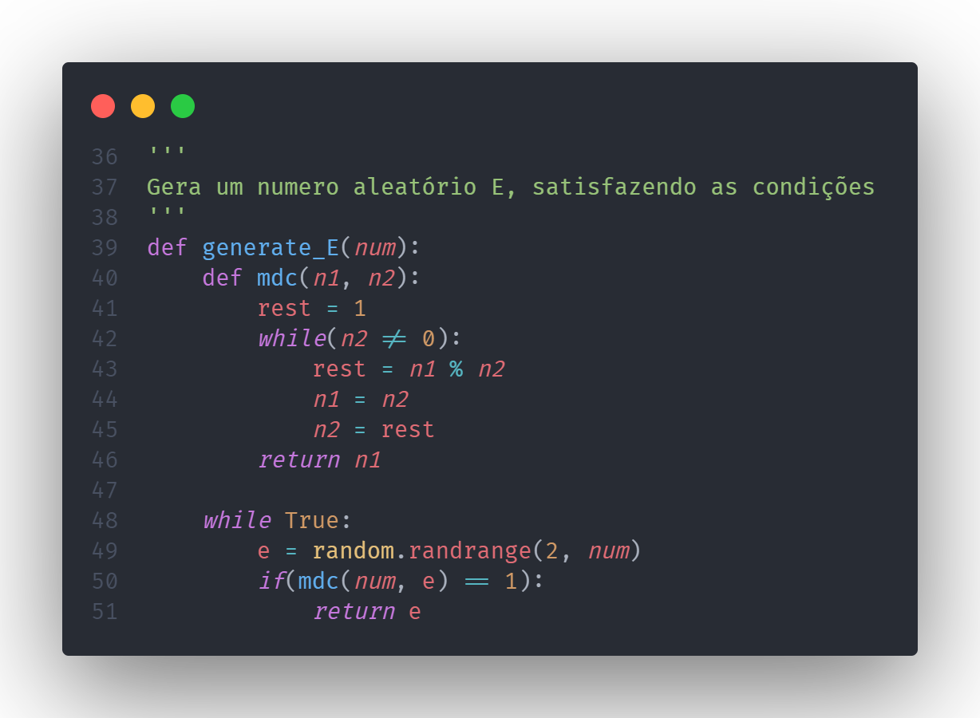
Python: geração do número “E”

Slide 20
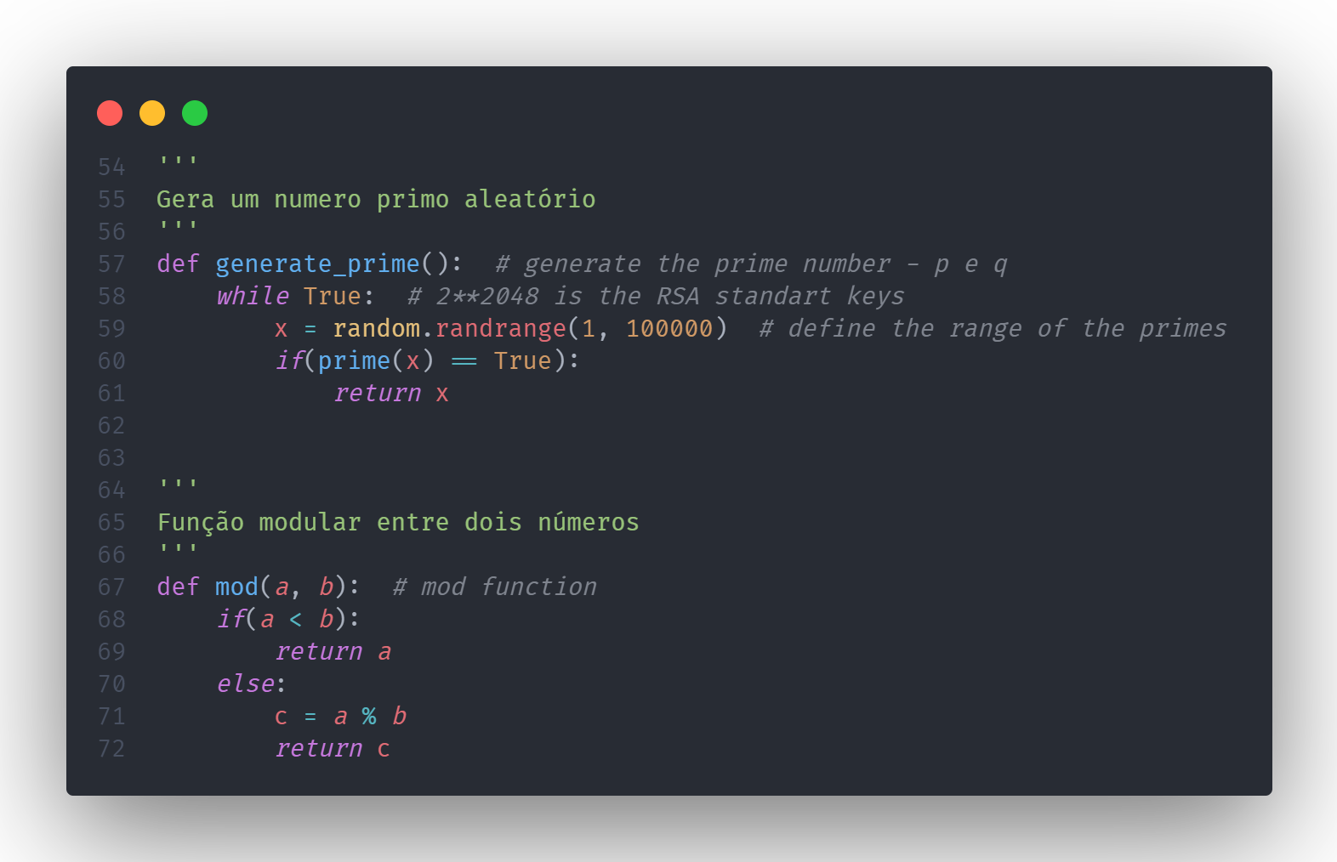
Python: gerar num. aleatório e func. modular

Slide 21
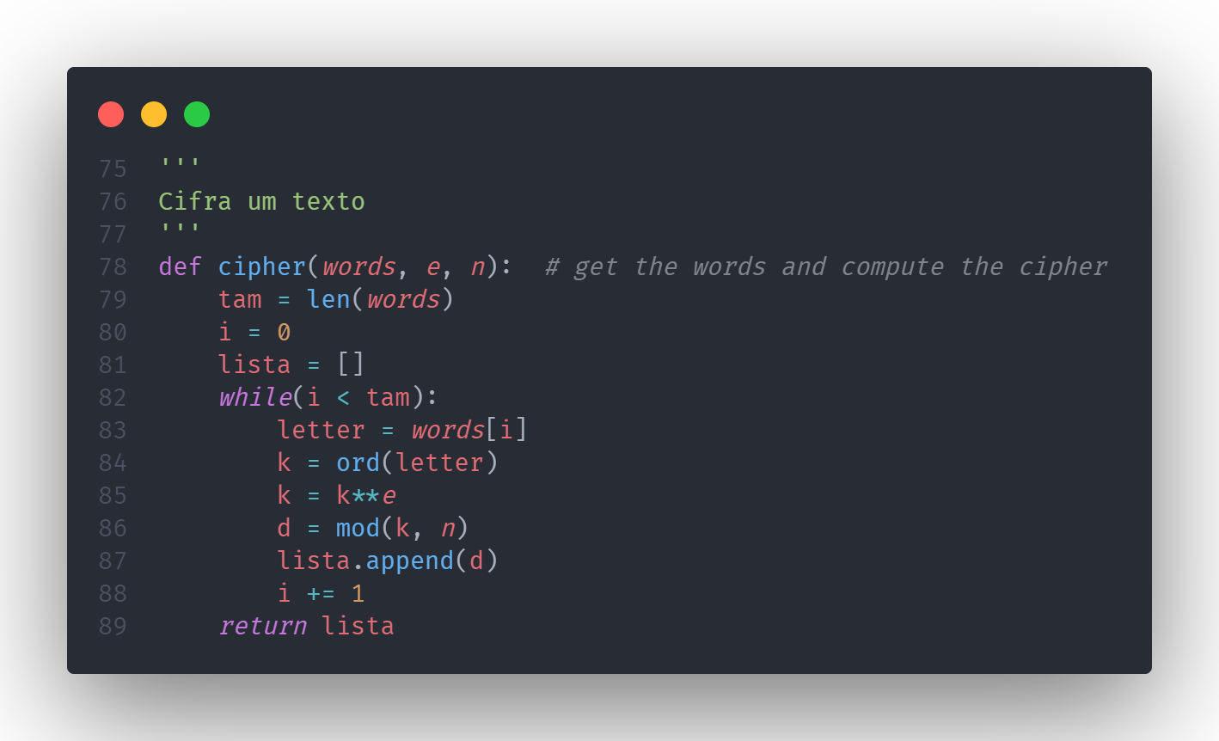
Python: criptografar um texto

Slide 22
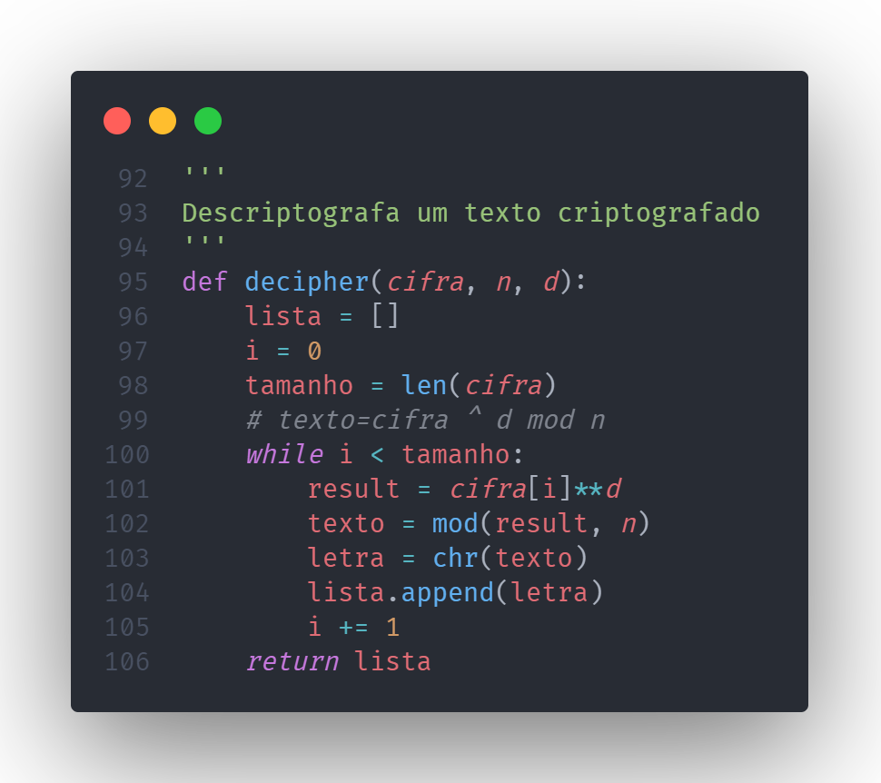
Python: descriptografar um texto

Slide 23
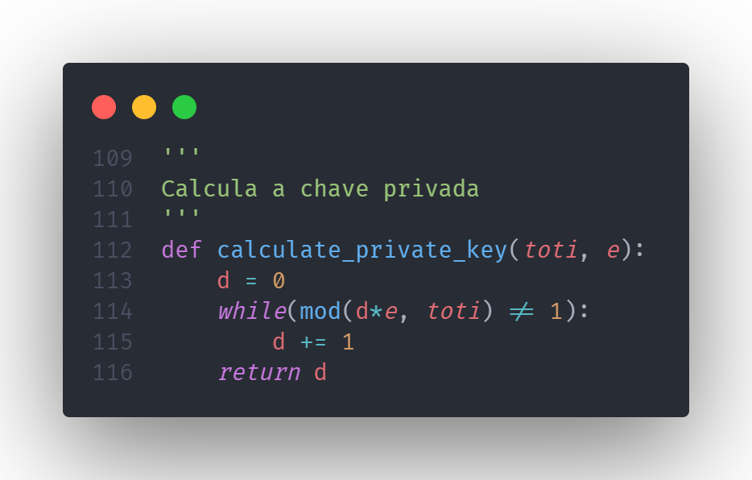
Python: cálculo da chave privada “D”

Slide 24
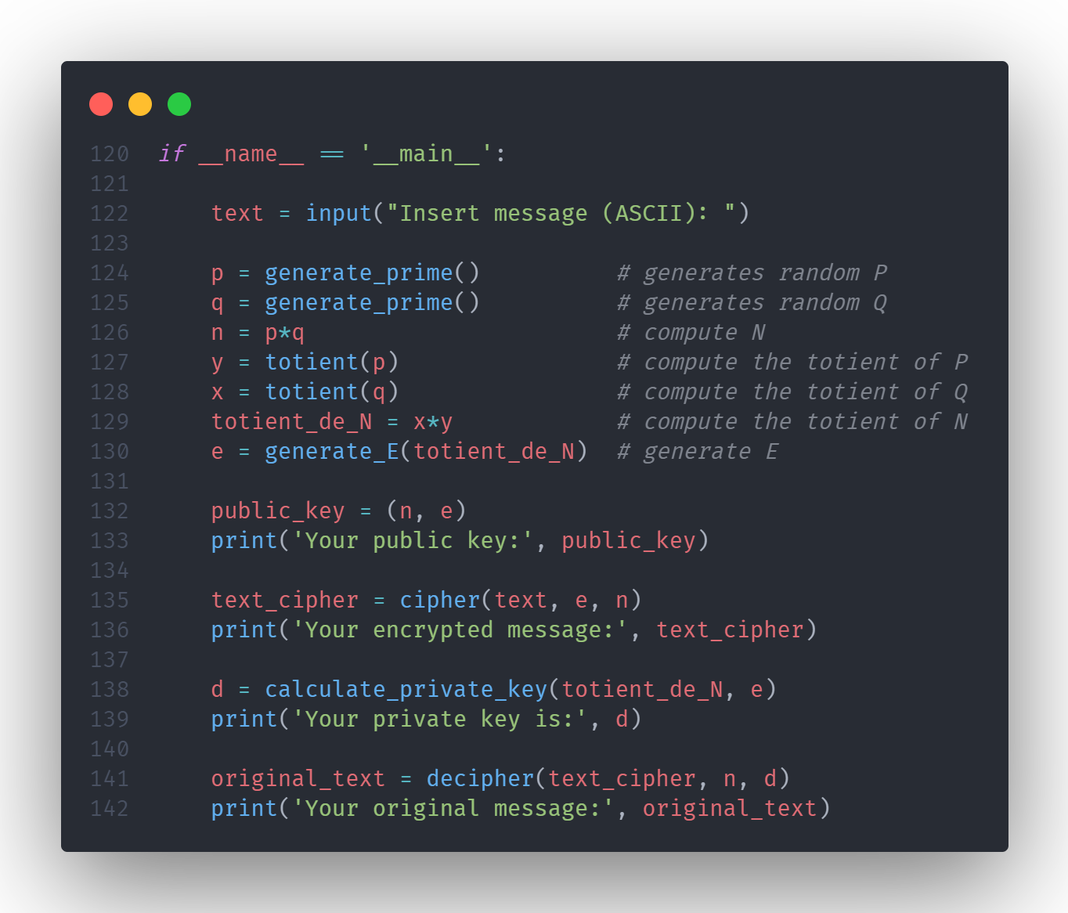
Python: Main

Slide 25
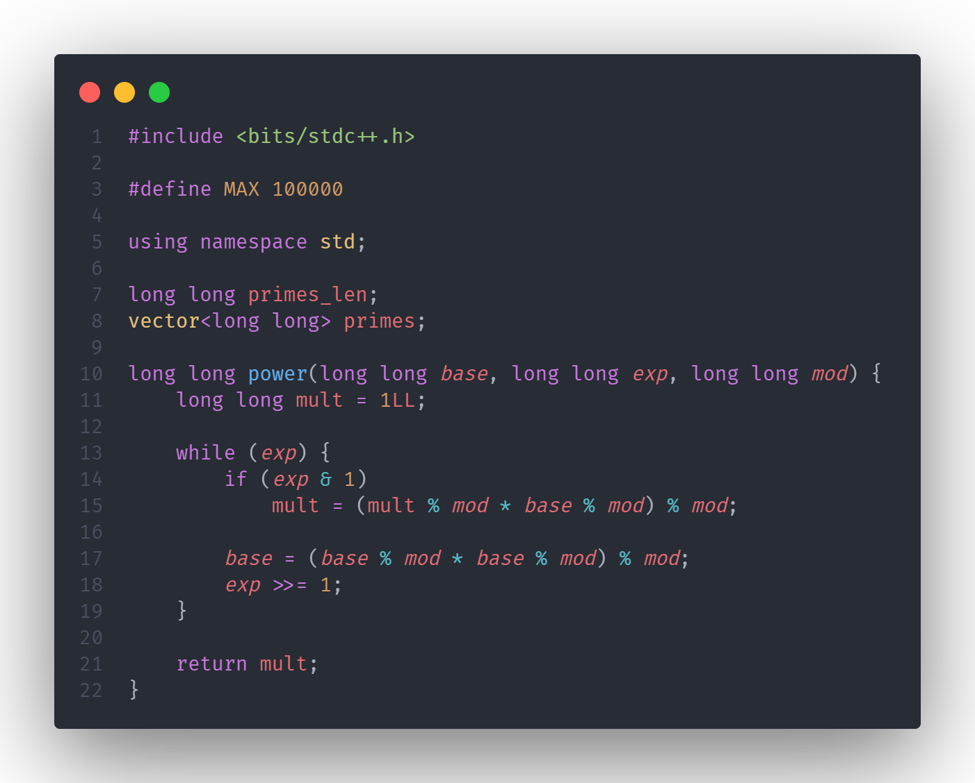
C++: biblioteca, range MAX e potência

Slide 26
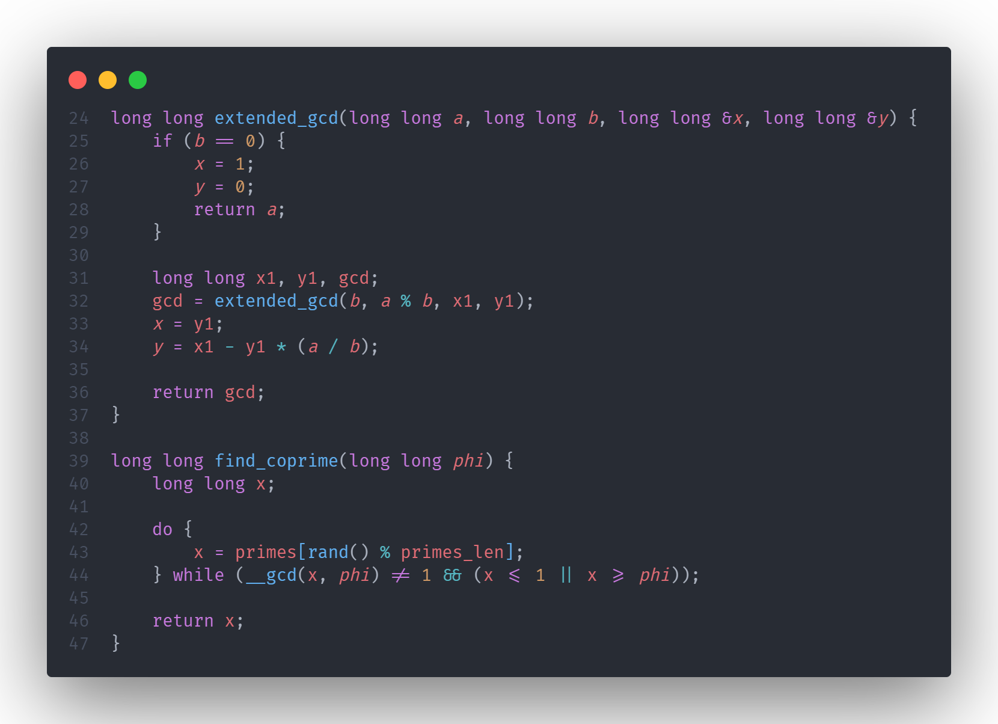
C++: GCD Estendido e Busca do Coprimo

Slide 27
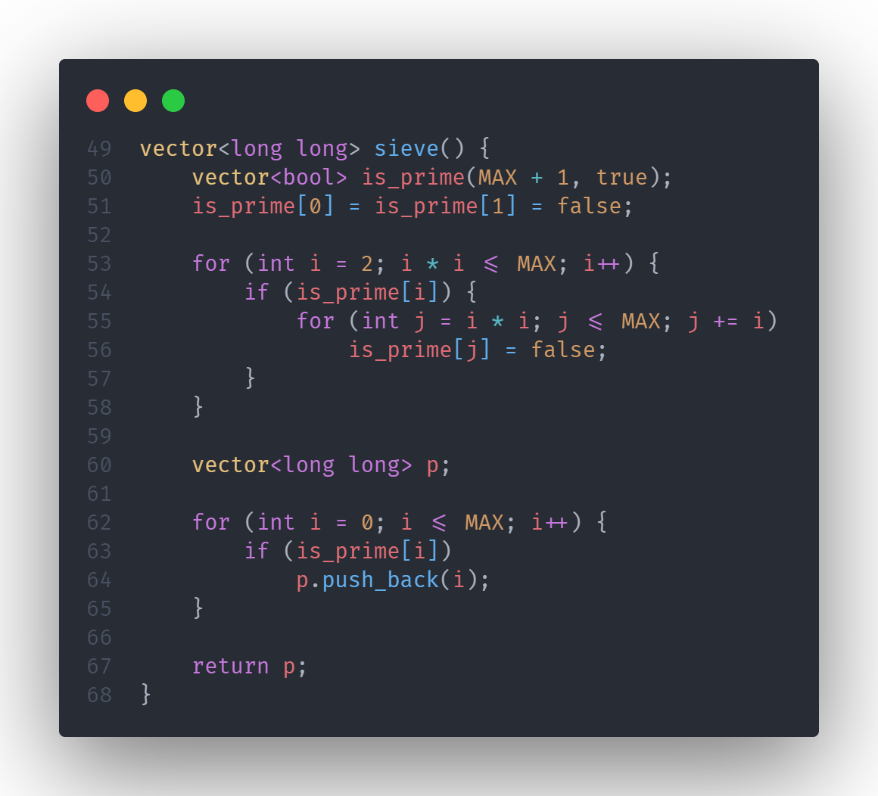
C++: Crivo de Eratóstenes (Primos até MAX)

Slide 28
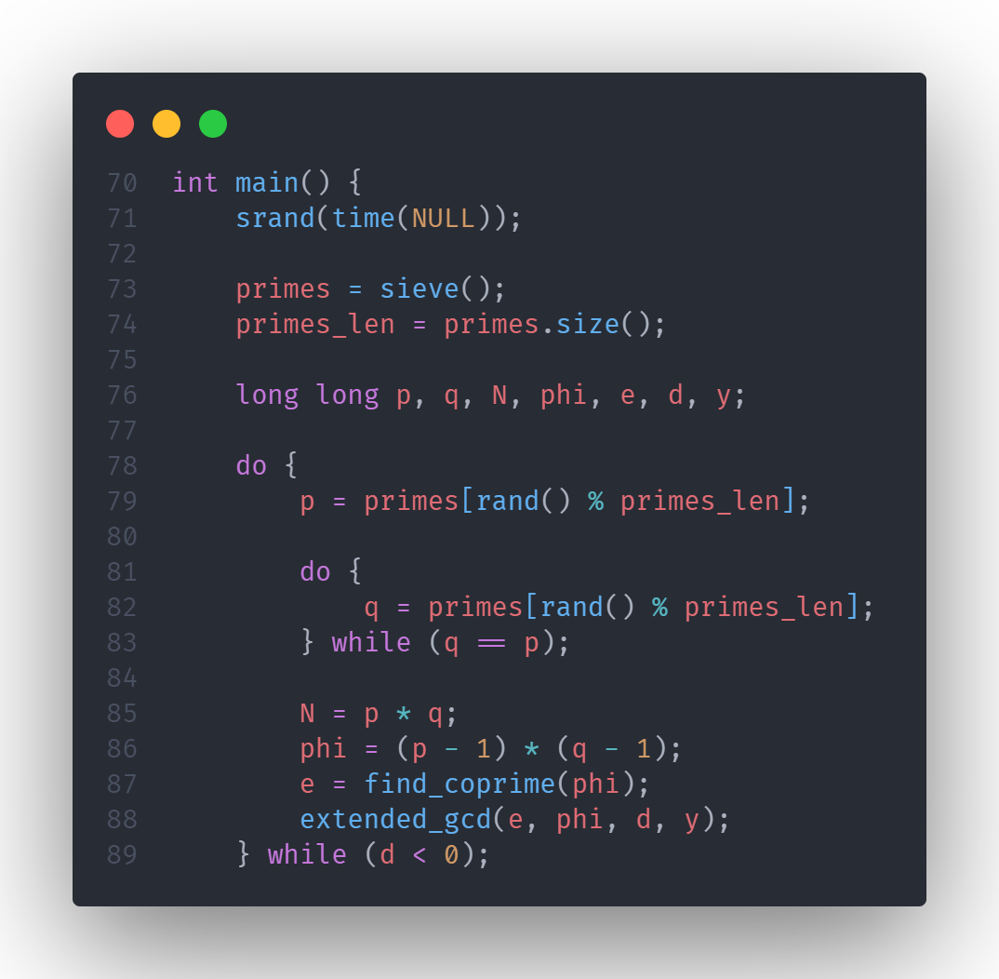
C++: Main

Slide 29
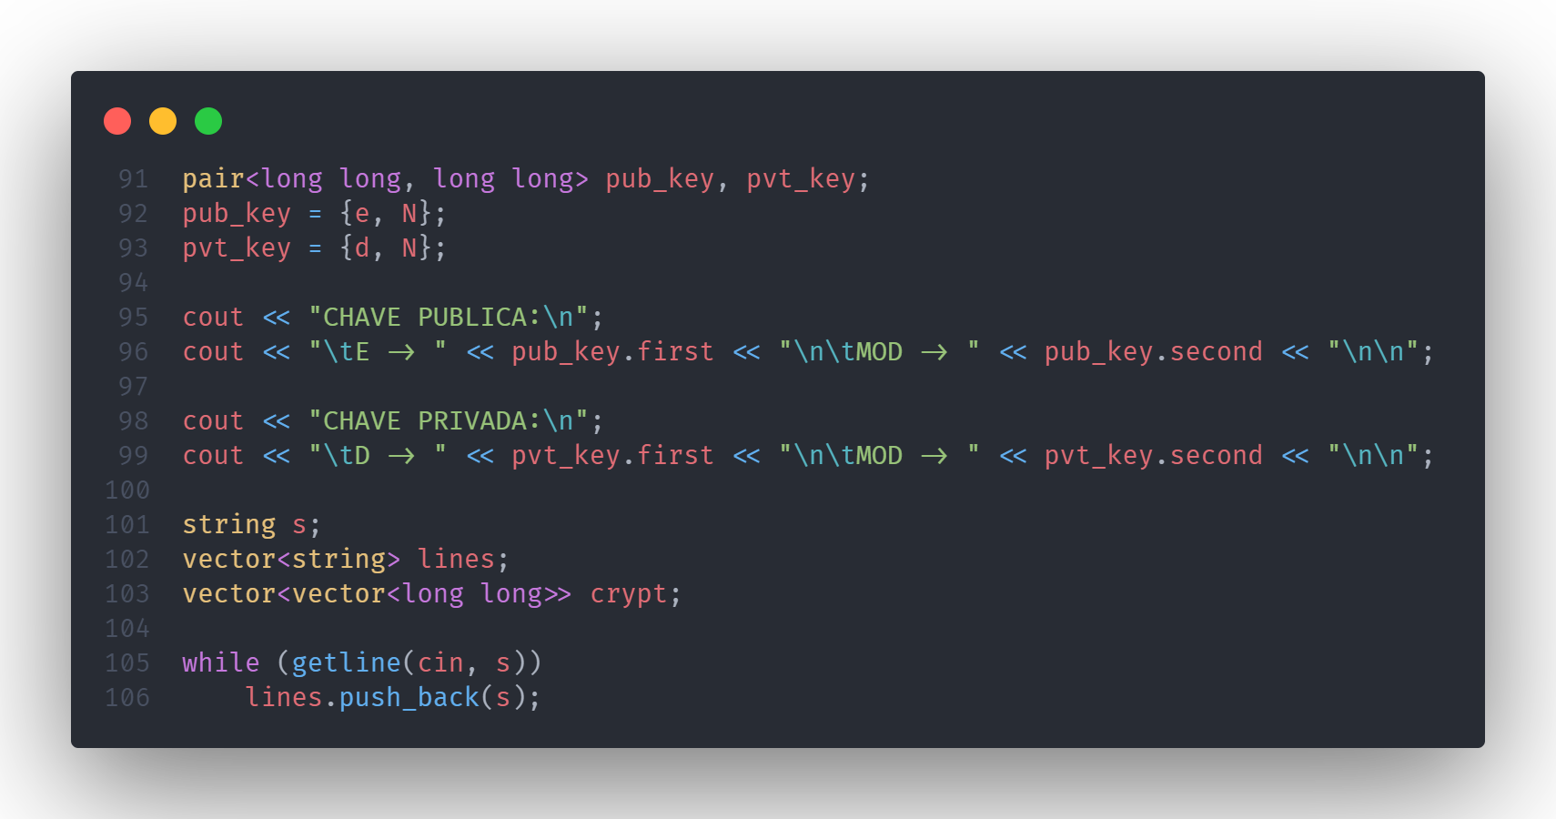
C++: Main

Slide 30
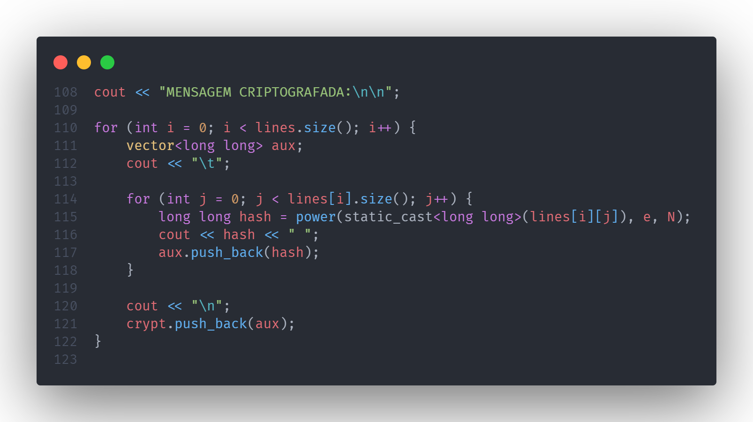
C++: Main

Slide 31
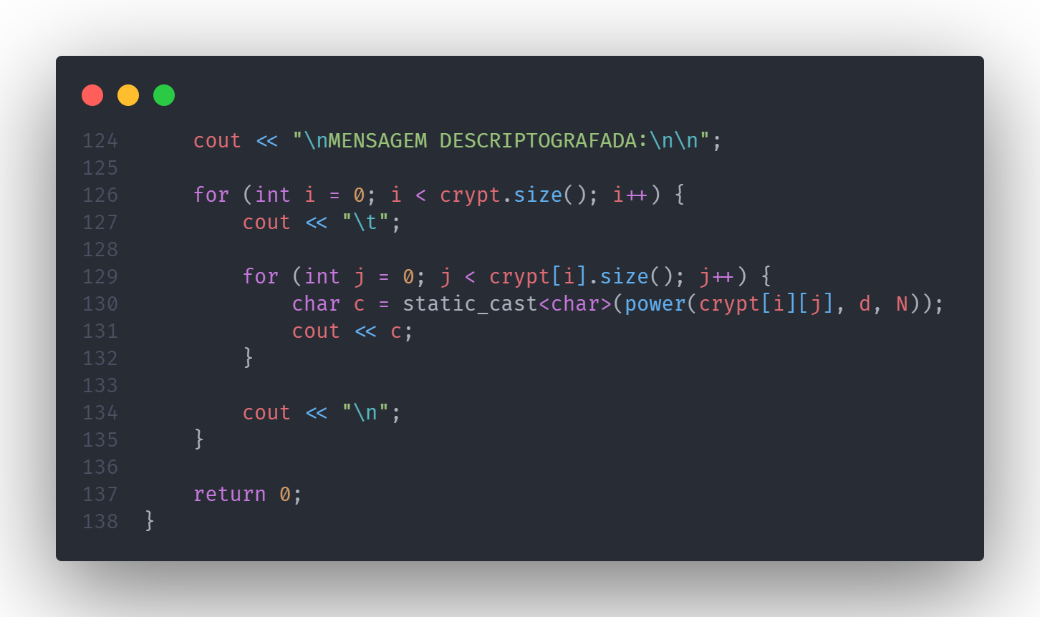
C++: Main

Slide 32
06
REFERÊNCIAS

Slide 33
REFERÊNCIAS
RIVEST, Ronald L.; SHAMIR, Adi; ADLEMAN, Leonard. A method for obtaining digital signatures and public-key cryptosystems. Communications of the ACM, v. 21, n. 2, p. 120-126, 1978. Disponível em: https://dl.acm.org/doi/pdf/10.1145/359340.359342. Acesso em: 29 jun. 2022.
STINSON, Douglas R. Cryptography: theory and practice. Chapman and Hall/CRC, 2005.
TORRES, Fernando; PETEAM, Fernanda Bia; CAMARGO, Luis Pedro Franco de; et al. Criptografia: O Método RSA. Disponível em: https://www.ime.unicamp.br/~ftorres/ENSINO/MONOGRAFIAS/Fernando_TN17M2.pdf. Acesso em: 29 jun. 2022.

Slide 34
REFERÊNCIAS
RSA Algorithm. Disponível em: https://www.di-mgt.com.au/rsa_alg.html. Acesso em: 29 jun. 2022.
What is the RSA algorithm?. Educative: Interactive Courses for Software Developers. Disponível em: https://www.educative.io/answers/what-is-the-rsa-algorithm. Acesso em: 29 jun. 2022.
What is the RSA algorithm? Definition from SearchSecurity. SearchSecurity. Disponível em: https://www.techtarget.com/searchsecurity/definition/RSA. Acesso em: 29 jun. 2022.

